Slide 1
新型コロナウイルスによる影響等に関する資料
参考資料１
第2回新たな戦略策定に向けた有識者懇話会
資料３「新型コロナウイルスによる大阪経済・社会への影響等に係るデータ集（大阪府政策企画部企画室計画課作成）」より一部抜粋

Slide 2
目 次
■ コロナ以前の大阪・・・・・・・・・・・・・・・・・・・・・・・・・・・・・・・・・・・・・・・・・・・・2
＊人口動態・・・・・・・・・・・・・・・・・・・・・・・・・・・・・・・・・・・・・・・・・・・・・・・・・・・・・・・3
＊産業・・・・・・・・・・・・・・・・・・・・・・・・・・・・・・・・・・・・・・・・・・・・・・・・・・・・・・・・・・6
■ コロナが与えた影響・・・・・・・・・・・・・・・・・・・・・・・・・・・・・・・・・・・・・・・・15
◇ 経済への影響・・・・・・・・・・・・・・・・・・・・・・・・・・・・・・・・・・・・・・・・・・・・15
＊不要不急の消費の減少・・・・・・・・・・・・・・・・・・・・・・・・・・・・・・・・・・・・・・・・・・・16
＊企業業績の悪化・倒産の増加・・・・・・・・・・・・・・・・・・・・・・・・・・・・・・・・・・・・・・・18
＊雇用情勢の悪化・・・・・・・・・・・・・・・・・・・・・・・・・・・・・・・・・・・・・・・・・・・・・・・・・24
＊所得の減少・・・・・・・・・・・・・・・・・・・・・・・・・・・・・・・・・・・・・・・・・・・・・・・・・・・・・26
◇ 社会への影響・変容・・・・・・・・・・・・・・・・・・・・・・・・・・・・・・・・・・・・・・・・・28
＊働き方の変化・・・・・・・・・・・・・・・・・・・・・・・・・・・・・・・・・・・・・・・・・・・・・・・・・・・・29
＊非接触型サービスの増加・・・・・・・・・・・・・・・・・・・・・・・・・・・・・・・・・・・・・・・・・・・・30
＊生活習慣への影響等・・・・・・・・・・・・・・・・・・・・・・・・・・・・・・・・・・・・・・・・・・・・・・33
＊地域社会への影響等・・・・・・・・・・・・・・・・・・・・・・・・・・・・・・・・・・・・・・・・・・・・・・36
＊オンラインファースト・・・・・・・・・・・・・・・・・・・・・・・・・・・・・・・・・・・・・・・・・・・・・・・・・・・・・45

Slide 3
コロナ以前の大阪

Slide 4
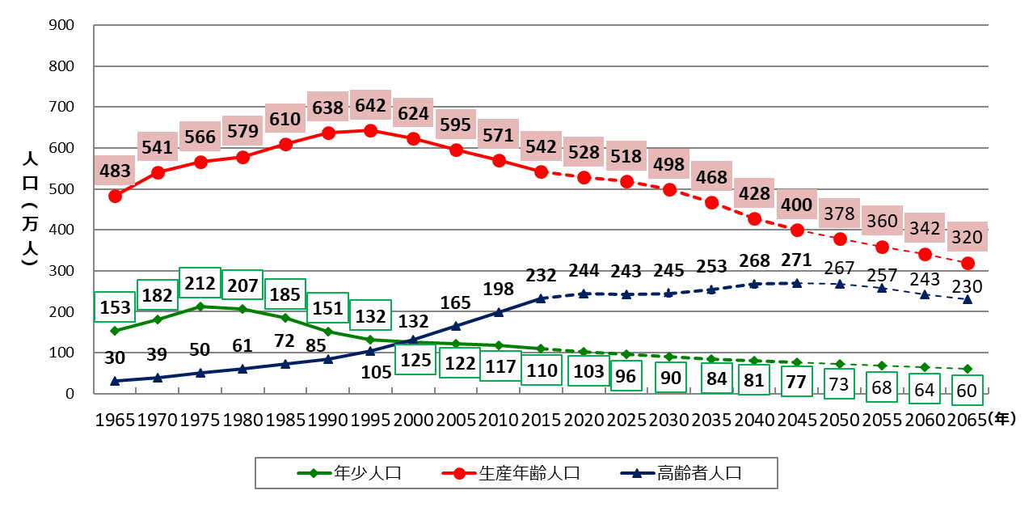
人口動態 【人口推計】
●高齢者人口 ：232万人（2015年）⇒ 271万人（2045年） 約16％増加の見込み。
●生産年齢人口：542万人（2015年）⇒ 400万人（2045年） 約26％減少の見込み。
●年少人口 ：110万人（2015年）⇒ 77万人（2045年） 約30％減少の見込み。
※ 年少人口：0歳～14歳、生産年齢人口：生産活動の中心となる15歳～64歳、高齢者人口：65歳以上
※ 国勢調査の年齢不詳分は各年齢区分に按分
出典：2015年までは総務省 『国勢調査』。2020年以降は『大阪府の将来推計人口について（2018年8月）』における大阪府の人口推計（ケース２）に基づく
大阪府政策企画部推計

Slide 5
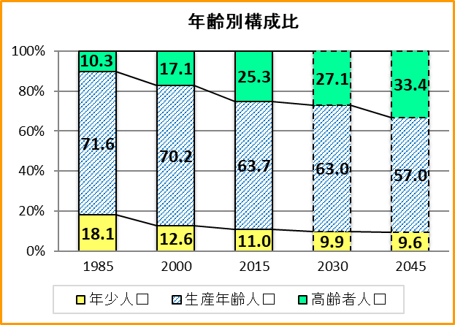
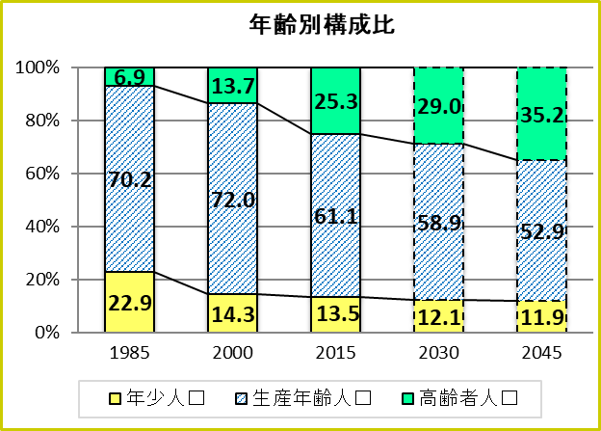
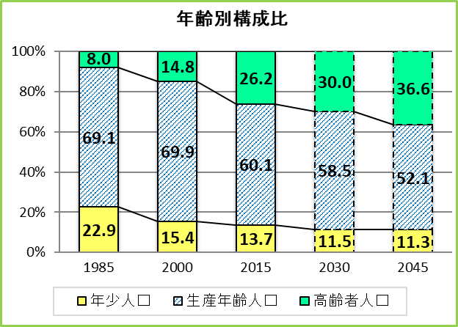
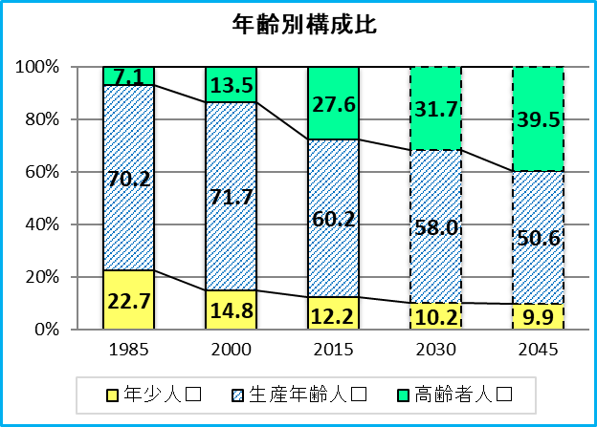
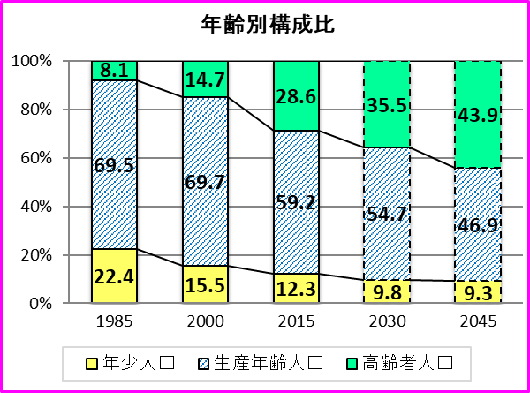
人口動態 【府内各地域の状況】
●すべての地域で、高齢者人口の割合が増加し、生産年齢人口及び年少人口の割合が減少すると見込まれる。
●特に、南河内地域では、2045年に高齢者人口が4割を超えるとともに、生産年齢人口が5割を切り、高齢化の進展が見込まれる。
北大阪地域
2015年⇒2045年
高齢者は 9.8㌽増加
年少者は 1.6㌽減少
2015年⇒2045年
高齢者は 8.1㌽増加
年少者は 1.4㌽減少
大阪市地域
泉州地域
東部大阪地域
南河内地域
2015年⇒2045年
高齢者は 10.4㌽増加
年少者は 2.５㌽減少
2015年⇒2045年
高齢者は 15.3㌽増加
年少者は 3.0㌽減少
2015年⇒2045年
高齢者は 11.９㌽増加
年少者は 2.3㌽減少
出典：2015年までは総務省 『国勢調査』
2020年以降は『大阪府の将来推計人口について（2018年8月）』における大阪府の人口推計（ケース２）に基づき大阪府政策企画部推計

Slide 6
人口動態 【独居老人世帯の比較】
●大阪府では、全国や他の都市（神奈川、愛知）に比べ65歳以上の高齢者の単独世帯が多い。
（単位：％）
 | 単独 | 夫婦のみ | 夫婦と子 | 一人親と子 | その他
全国 | 32.6 | 32.7 | 14.9 | 8.7 | 11.1
東京 | 40.8 | 29.1 | 14.8 | 9.7 | 5.6
神奈川 | 32.3 | 34.5 | 17.3 | 9.3 | 6.7
愛知 | 30.1 | 34.1 | 16.3 | 7.6 | 11.8
大阪 | 39.0 | 32.0 | 14.1 | 8.8 | 6.1
出典：総務省 『国勢調査」（2015年）

Slide 7
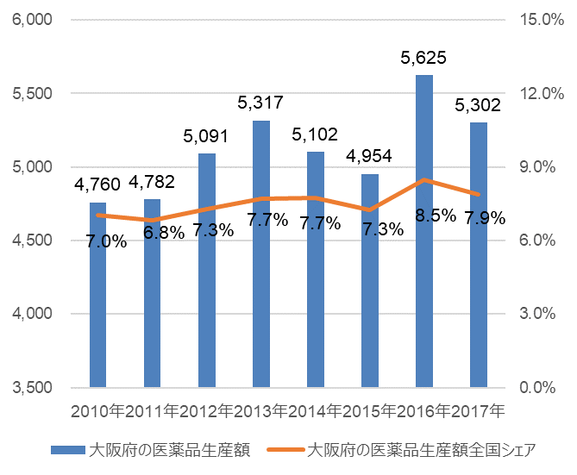
産業 【健康医療関連産業】
■ 大阪府の医薬品産業 出典：厚生労働省 『薬事工業生産動態統計調査』 より作成
●2017年の大阪府の医薬品生産額は5,302億円と、昨年から減少したものの、成長戦略策定時（2010年）と比較すると増加。
●医薬品製造所数をみると、大阪府は143事業所と、東京都に次ぐ2番目の集積状況となっている。1事業所あたりの従業者数は埼玉県
や富山県、静岡県に比べ小さく、中小規模の製造所が多い。
■ 大阪府の医薬品生産額・全国シェアの推移
■ 2017年 医薬品生産額・全国シェア ランキング
 | 都道府県 | 金額（億円） | 全国シェア
1 | 静岡県 | 6,820 | 10.1%
2 | 富山県 | 6,540 | 9.7%
3 | 大阪府 | 5,302 | 7.9%
4 | 埼玉県 | 4,814 | 7.2%
5 | 東京都 | 4,076 | 6.1%
（億円）
■ 2017年 医薬品製造所数・従業者数（人）
 | 都道府県 | 製造所数 | 従業者数（人） | 1製造所あたりの 従業者数（人）
1 | 東京都 | 161 | 5,197 | 32.22
2 | 大阪府 | 143 | 6,397 | 44.64
3 | 兵庫県 | 99 | 3,935 | 39.91
4 | 富山県 | 87 | 9,855 | 113.53
5 | 静岡県 | 83 | 6,947 | 84.11
6 | 神奈川県 | 80 | 3,699 | 46.18
7 | 埼玉県 | 65 | 8,558 | 131.86
8 | 奈良県 | 64 | 2,761 | 43.28
9 | 愛知県 | 63 | 2,908 | 46.01
10 | 千葉県 | 46 | 2,976 | 65.27
※データで見る「大阪の成長戦略」（2019年12月版）より引用

Slide 8
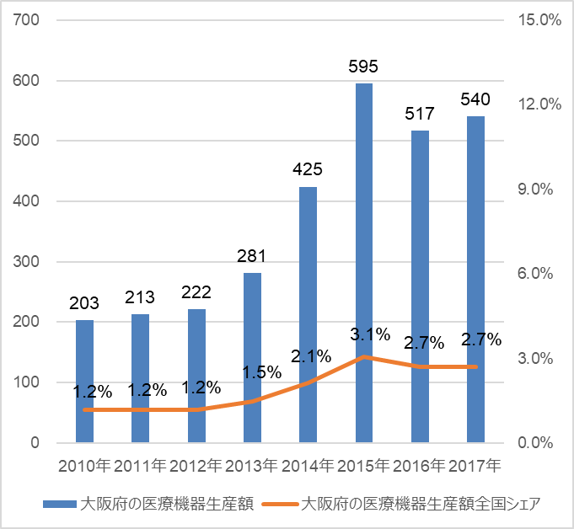
産業 【健康医療関連産業】
■ 大阪府の医療機器製造業 出典：厚生労働省 『薬事工業生産動態統計調査』 より作成
●2017年の大阪府の医療機器生産額は540億円、全国に占めるシェアは2.7%と、成長戦略策定以降（2011年～）、大きく増加。
●従業員4人以上の医療用機器・医療用品製造業の事業所数は56と、全国4番目となっている。
※データで見る「大阪の成長戦略」（2019年12月版）より引用
■ 大阪府の医療機器生産額・全国シェアの推移
■ 2017年 医療機器生産額・全国シェア ランキング
（億円）
 | 都道府県 | 金額（億円） | 全国シェア
1 | 静岡県 | 3,513 | 17.6％
2 | 栃木県 | 1,807 | 9.1%
3 | 東京都 | 1,785 | 9.0%
4 | 埼玉県 | 1,641 | 8.2%
5 | 茨城県 | 1,249 | 6.3%
11 | 大阪府 | 540 | 2.7%
■ 2017年 医療用機器・医療用品製造業の事業所数（従業員4人以上）
 | 都道府県 | 事業所数
1 | 東京都 | 141
2 | 埼玉県 | 105
3 | 長野県 | 60
4 | 大阪府 | 56
5 | 神奈川県 | 54
※ 「薬事工業生産動態統計調査」では医療機器製造所数は公表されていないため、
経済産業省「工業統計表」より作成
「医療用機械器具製造業」「医療用計測器製造業」「医療用電子応用装置製造業」
「医療用品製造業」「医療・衛星用ゴム製品製造業」の事業所数を合算。
7

Slide 9
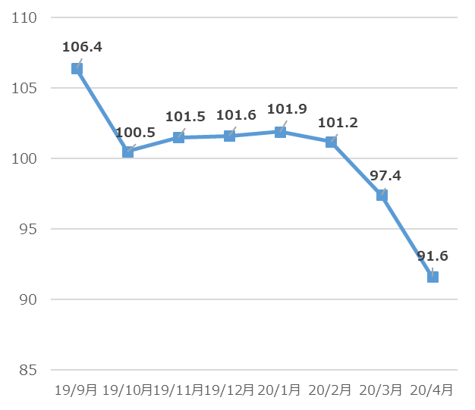
産業 【健康医療関連産業】
●2020年4月の第3次産業活動指数は、「生活娯楽関連サービス」等が大きく低下したため、3カ月連続で低下し、前月比▲6.0％の
91.6となった。（2015年＝100とする現基準内で最低の水準）
●特に低下寄与の大きかった業種は「生活娯楽関連サービス」「運輸業・郵便業」「小売業」。
●「生活娯楽関連サービス」では、特にレストラン等の「飲食店・飲食サービス業」、パチンコホール等の「娯楽業」の低下が大きく、緊急事態
宣言発令による外出自粛の影響が大きく表れている。
●一方、コロナ禍においても、「医療業」や「ソフトウエア業」は、上昇寄与が大きくなっている。
※第3次産業活動指数・・・第３次産業に属する業種の生産活動を総合的に捉えることを目的とした指数のことで、経済産業省の特定サービス産業動態統計調査、商業動態統計調査
や他省庁所管の第３次産業の活動に関する調査等を月次指数化したもの。
■ 第3次産業活動指数（季節調整済指数）の推移
■ 第3次産業活動指数(2020年4月値)への影響度が大きい業種
出典：経済産業省 『第3次産業活動指数(2020年4月分)』

Slide 10
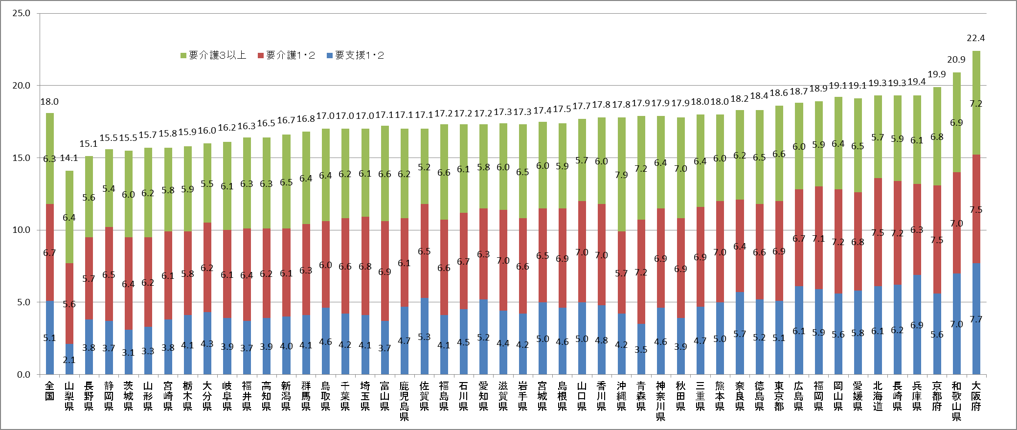
産業 【介護関連市場】
●大阪府の要介護認定率は全国で最も高くなっている。（2016年度 大阪:22.4％、全国:18.0％）
●また、2000年以降の推移を見ても、上昇して推移している。
■ 要介護認定率の都道府県比較（2016年度 ※年齢調整後）
■ 要介護認定率の推移
（厚生労働省「介護保険事業状況報告」月報 および総務省「住民基本台帳人口・世帯数」）
出典：厚生労働省 『介護保険事業状況報告』より作成
※大阪府 『万博のインパクトを活かした
大阪の将来に向けたビジョン』（資料編）より引用
出典：大阪府 『大阪府高齢者計画2018』

Slide 11
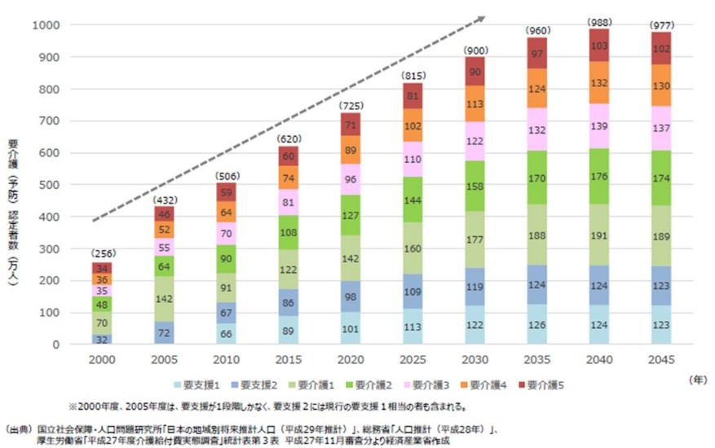
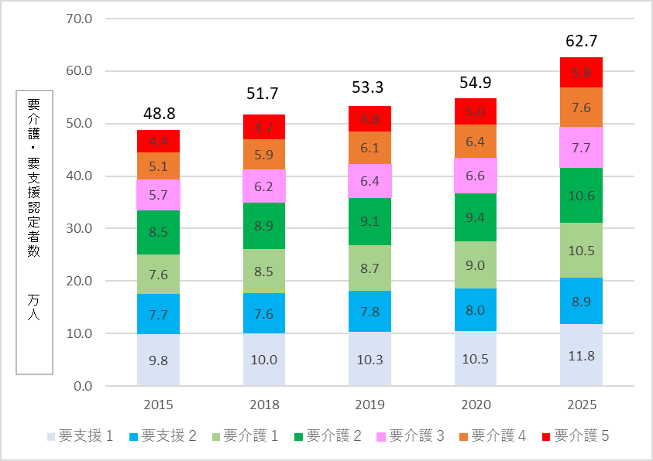
産業 【介護関連市場】
●高齢化の進展に伴い、要介護（要支援）認定者数は年々増加傾向にあり、2040年には約100万人に達する見込み。
●日本全体で見ると、2035年頃まで、増加ペースは緩まない見込み。
■ 要介護（要支援）認定者数の将来予測 《全国》
■ 要介護（要支援）認定者数の将来予測 《大阪》
出典：経済産業省 『将来の介護需給に対する高齢者ケアシステムに関する研究会報告書』（2018年4月）
出典：大阪府 『大阪府高齢者計画2018』
※大阪府 『万博のインパクトを活かした大阪の将来に向けたビジョン』（資料編）より引用

Slide 12
産業 【介護関連市場】
●高齢者人口の伸びが続くため、介護関連市場は増大傾向にあり、市場規模は2014 年の8.6兆円から2025 年には
18.7兆円程度まで拡大すると予測される。
■ 国内介護市場規模予測
出典：デロイト・トーマツ 『ライフサイエンス・ヘルスケア 第5回 国内介護市場の動向について』

Slide 13
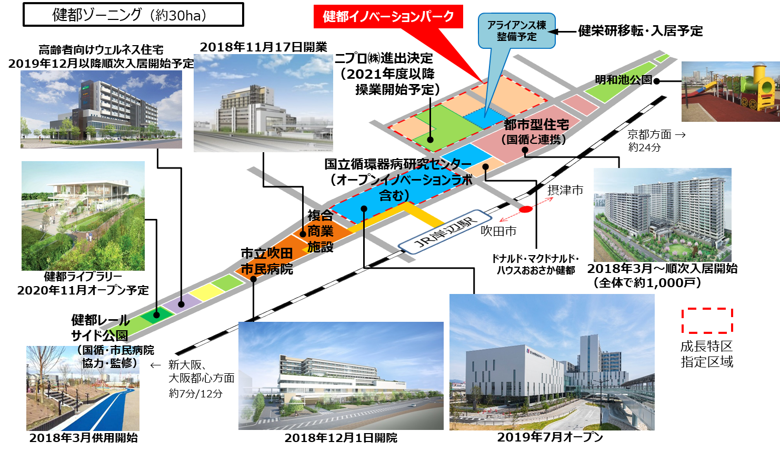
産業 【健都】
●北大阪健康医療都市（愛称：健都）では、国立循環器病研究センターや、健都イノベーションパーク内に移転が決まった国立
健康・栄養研究所を中心とした、健康・医療のクラスター形成を推進。
■ 北大阪健康医療都市（愛称：健都）における健康・医療クラスターの形成状況
出典：北大阪健康医療都市（健都）HP
※データで見る「大阪の成長戦略」（2019年12月版）より引用

Slide 14
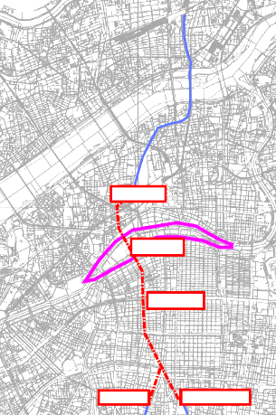
産業 【中之島】
■ 中之島4丁目における未来医療国際拠点の実現に向けた検討状況
●2018年3月に、大阪府・市、経済界による中之島4丁目再生医療国際拠点検討協議会にて、未来医療国際拠点基本
計画（案）を策定。（2018年8月変更）
●大阪府において、拠点運営の核となる「未来医療推進機構」を2019年11月に設立。
●大阪市において、未来医療国際拠点整備・運営事業に関する開発事業者募集プロポーザルを実施。
（2019年12月、優先交渉権者と基本合意）
■ 未来医療国際拠点について
中之島４丁目において、再生医療をベースに、次の時代に実現すべき新たな「未来医療」の実用化・産業化等を推進する世界に開かれた国際拠点の形成を進め、2023年度のオープンをめざす。
＜コンセプト＞
・再生医療をベースに、ゲノム医療や人工知能、IoTの活用等、今後の医療技術の進歩に即応した最先端の
「未来医療」の産業化を推進
・国内外の患者への「未来医療」の提供により、国際貢献を推進
＜ビジョン＞
・オールジャパン体制での未来医療技術の産業化とその提供による国際貢献を推進
東海道・山陽新幹線
新大阪駅
大阪中之島美術館
2021年度開館予定
北梅田駅
＜中之島＞
中之島駅
西本町駅
JR難波駅
南海新難波駅
至 関西国際空港
※データで見る「大阪の成長戦略」（2019年12月版）より引用

Slide 15
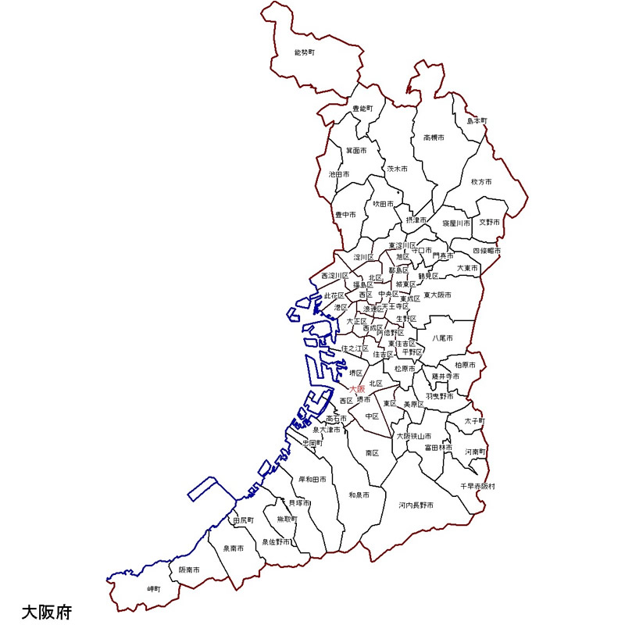
産業 【大学の集積】
●大阪府内には数多くの大学機関が集積（東京に次いで２番目（55校））
●一方で、工場等立地制限法の影響等により、郊外へ大学の移転が続き、大阪市は大学数や学生数が他都市に比べて極めて少ない。 ※大阪府内の大学数は、55校（平成30年度学校基本調査。大学本部のある学校数）
＜大阪府内大学所在地（一部）＞
大阪大学
大阪薬科大学
大阪市内には、サテライトキャンパスは多数あるものの、
大学の本キャンパスは少ない。
■サテライトキャンパス
～大阪市内～
・高知工科大学大学院
・関西学院大学
・立命館大学
・奈良女子大学大学院
・同志社大学
・名古屋商科大学
・徳島大学
・香川大学
・神戸大学
・上智大学
・龍谷大学
・神戸芸術工科大学
・京都造形芸術大学 など
大阪医科大学
大阪歯科大学
関西外国語大学
関西大学
関西医科大学
摂南大学
大阪工業大学
大阪電気通信大学
森ノ宮医療大学
大阪産業大学
近畿大学
大阪市立大学
阪南大学
大阪府立大学
大阪教育大学
大阪芸術大学
大阪観光大学
大阪体育大学
※出典：大阪府 『万博のインパクト活かした大阪の将来に向けたビジョン』

Slide 16
コロナが与えた影響
【経済への影響】

Slide 17
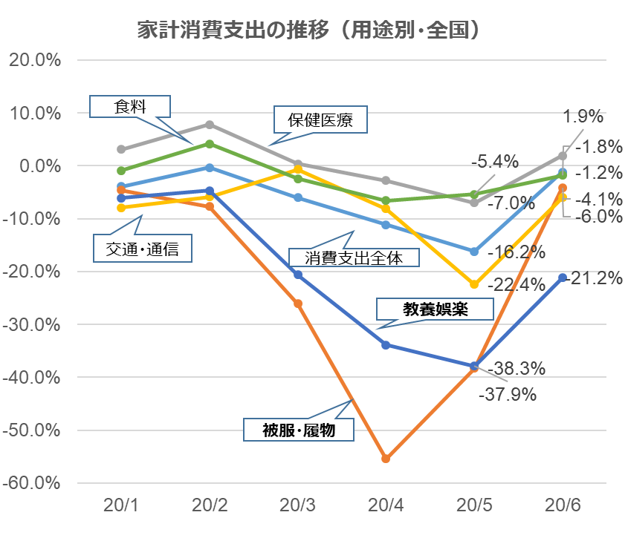
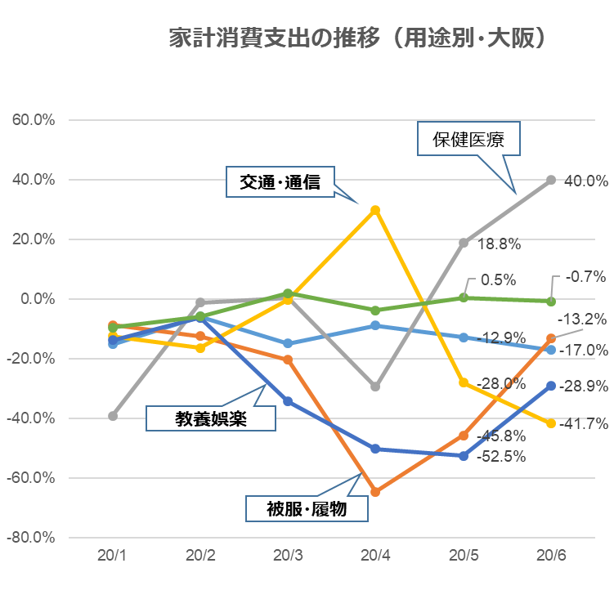
不要不急の消費の減少 【消費支出額の減少】
●新型コロナの影響の大きかった５月は、家計消費のうち、特に、「被服・履物」、「教養・娯楽」に係る支出が大きく減少。
●大阪の家計調査（5月）では、前年同月比で、「交通通信」：▲28.0%、「被服・履物」：▲45.8% 「教養娯楽」：▲52.5%
●一方、「保険医療」は、6月に入り、全国、大阪ともプラスに転じている。
食料
消費支出全体
出典：総務省 『家計調査』

Slide 18
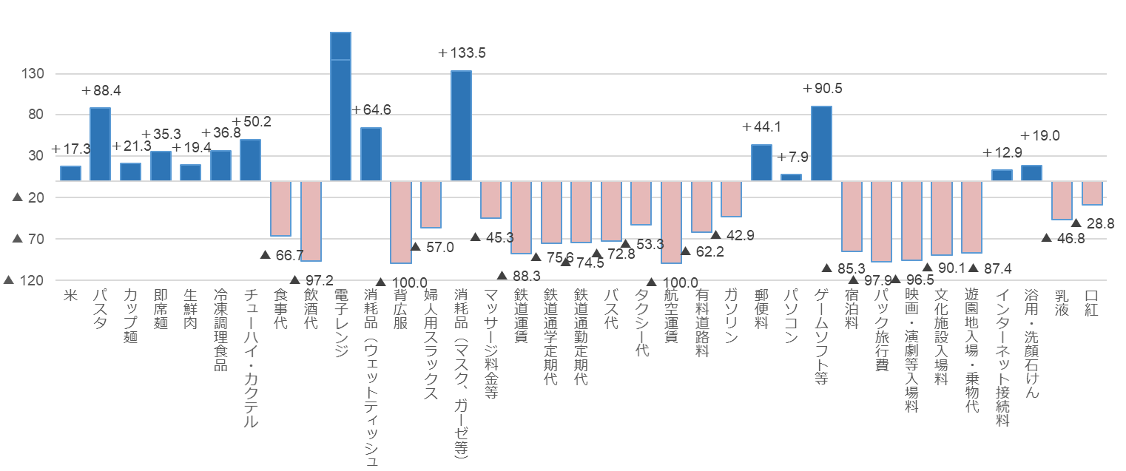
不要不急の消費の減少 【消費支出額の減少】
●昨年の同月比で近畿の家計消費の動向をみると、緊急事態宣言が発せられた４月の消費行動では「外食」、「被服及び履物」、
「交通」、外出が必要な「教養娯楽（宿泊等）」への支出が大きく減少。
●「食料」、「家具・家事用品」、外出が不要な「教養娯楽（ゲーム等）」の巣ごもり消費の支出は大きく増加。
新型コロナウイルス感染拡大により、４月の消費行動に影響がみられた主な品目（近畿）
出典：総務省 『家計調査』
＋300.0
被服及び履物
家具・
家事用品
保健医療
外食
その他の
消費支出
食料
交通・通信
教養娯楽

Slide 19
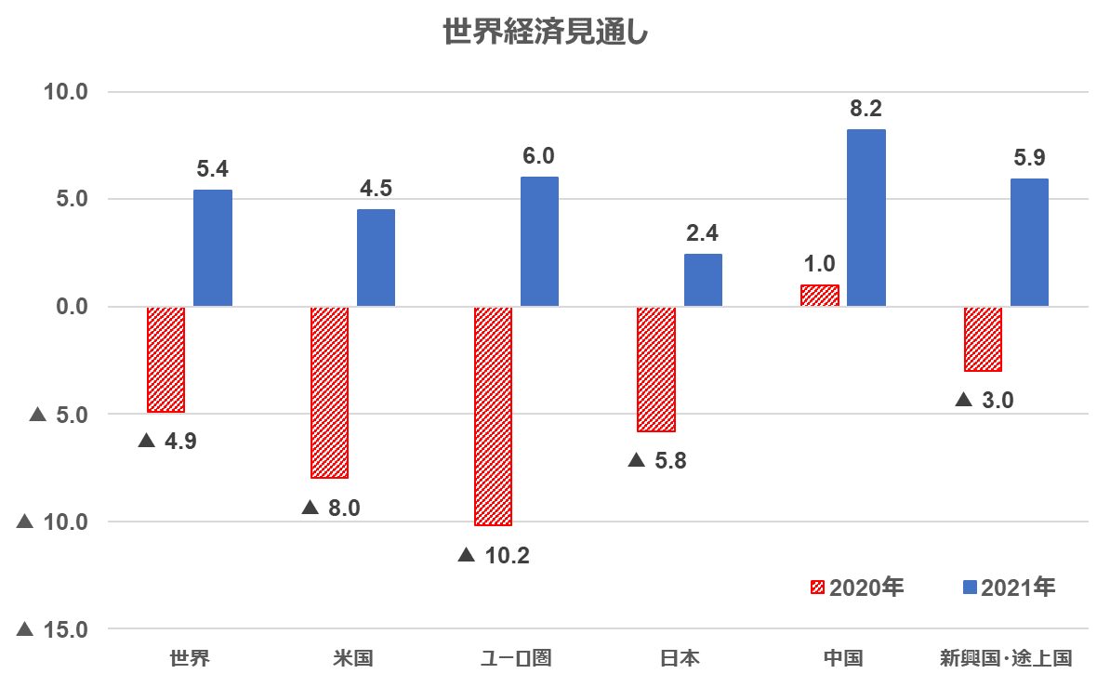
企業業績の悪化・倒産の増加 【経済への影響】
●ＩＭＦは、「世界経済は大封鎖に陥り、大恐慌以来で最悪の景気後退」と分析。
●感染第2波が避けられれば、2021年には世界全体で＋5.4％成長に回復すると予測。
（％）
出典：国際通貨基金 世界経済見通し［改定］（2020/6/24）

Slide 20
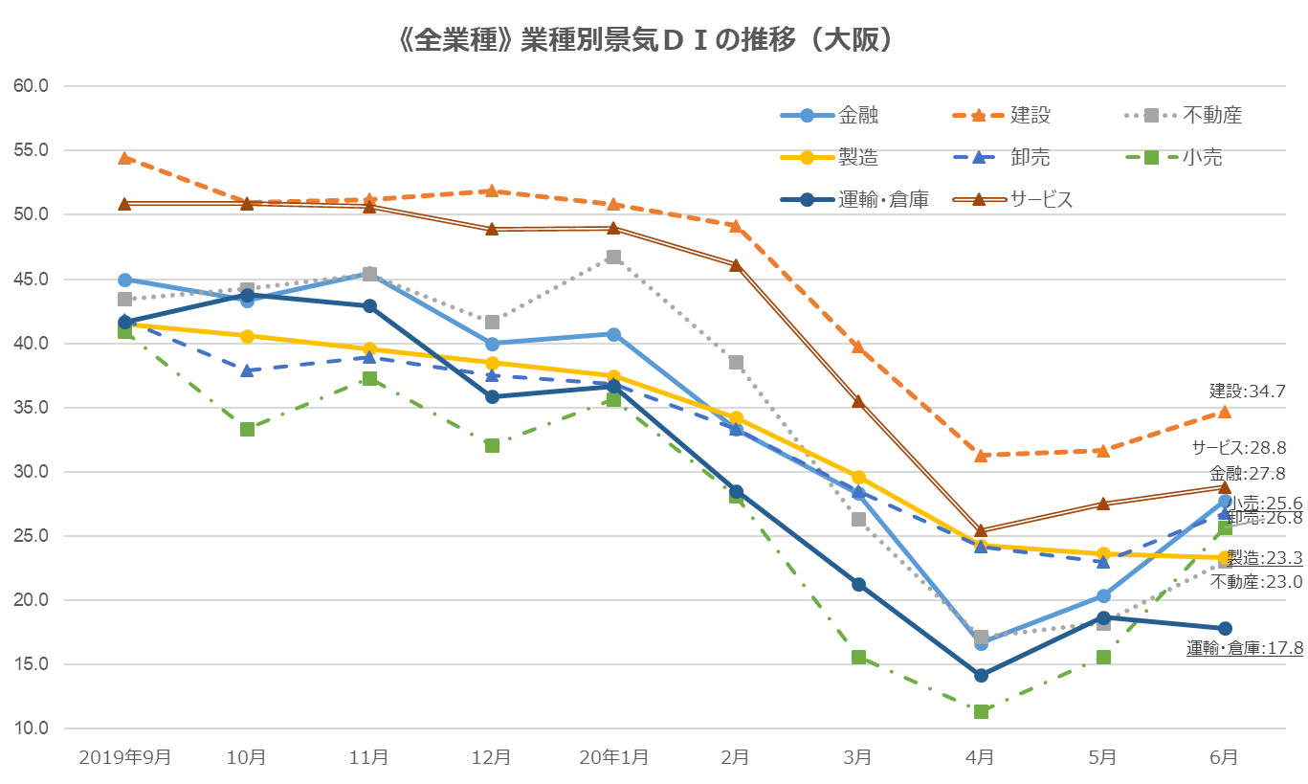
企業業績の悪化・倒産の増加 【景気DI（大阪）】
●6月の業種別景気DIでは、「製造業」「運輸・倉庫」以外の業種では前月から改善し、底打ち感が見られる。
●特に「小売業」は前月から大幅に改善。（5月：15.6 ➔ 6月：25.6）
15.6
出典：帝国データバンク 『景気動向調査（大阪府）』

Slide 21
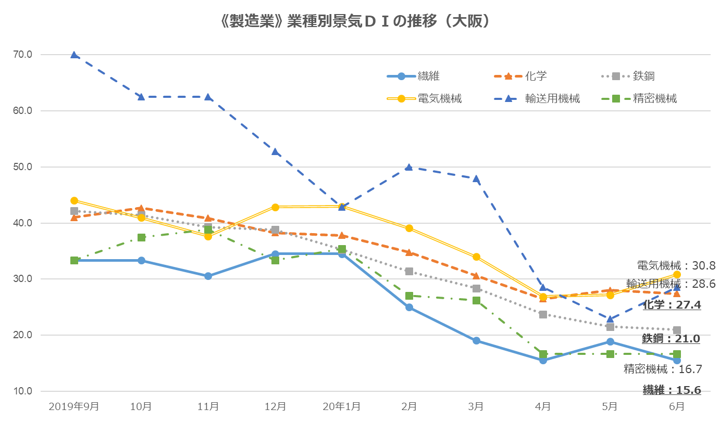
企業業績の悪化・倒産の増加 【景気DI（大阪）】
●製造業の6月の業種別景気DIをさらに詳しくみると、「繊維」「化学」「鉄鋼」が前月からさらに悪化。
●「電気機械」「輸送用機械」は底打ち感が見られる。
出典：帝国データバンク 『景気動向調査（大阪府）』

Slide 22
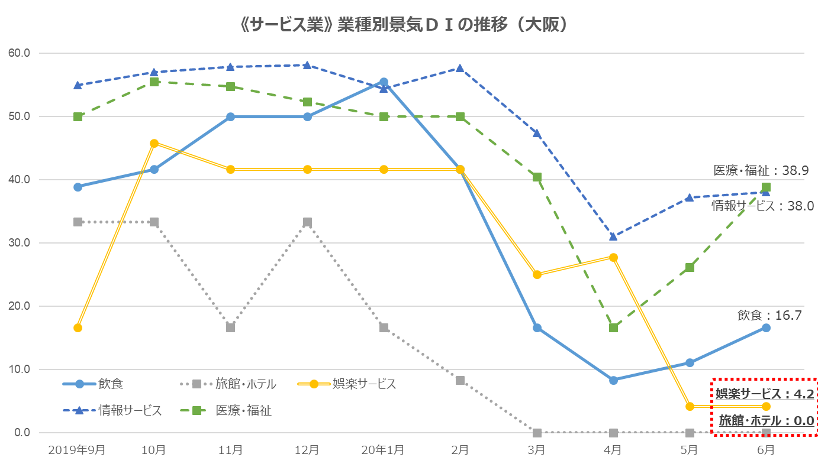
企業業績の悪化・倒産の増加 【景気DI（大阪）】
●サービス業の6月の業種別景気DIをさらに詳しくみると、「娯楽・サービス」「旅館・ホテル」以外の業種で前月から改善し、底打ち感
が見られる。
●「旅館・ホテル」「娯楽サービス」は、依然、ゼロ～一桁台の低い水準となっており、極めて厳しい状況。
出典：帝国データバンク 『景気動向調査（大阪府）』

Slide 23
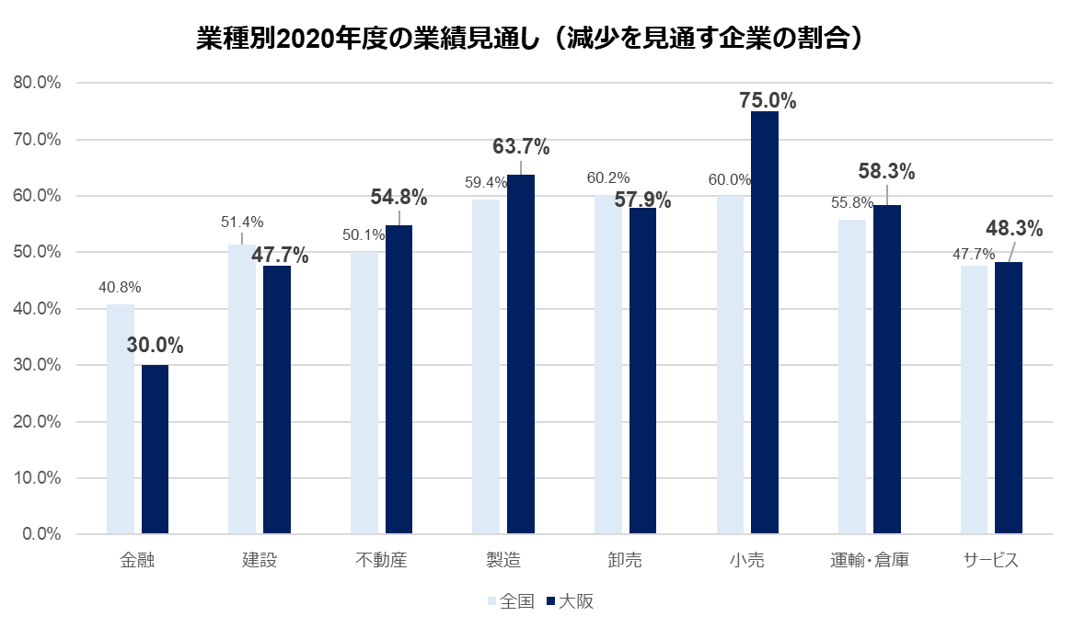
企業業績の悪化・倒産の増加 【業種別の状況】
●2020年度の業績に関する企業アンケート調査結果によれば、ほとんどの業種で半数以上の企業が減収を見込んでいる状況。
●全国との比較においては、特に小売業において、大阪の企業の業績見通しが悪い状況。
出典：帝国データバンク 『2020 年度の業績見通しに関する企業の意識調査』
※調査期間は2020 年3 月17 日～3 月31 日
※調査対象は全国2 万3,676 社、有効回答企業数は1 万1,330 社（回答率47.9％） ※大阪の回答企業は1,062社

Slide 24
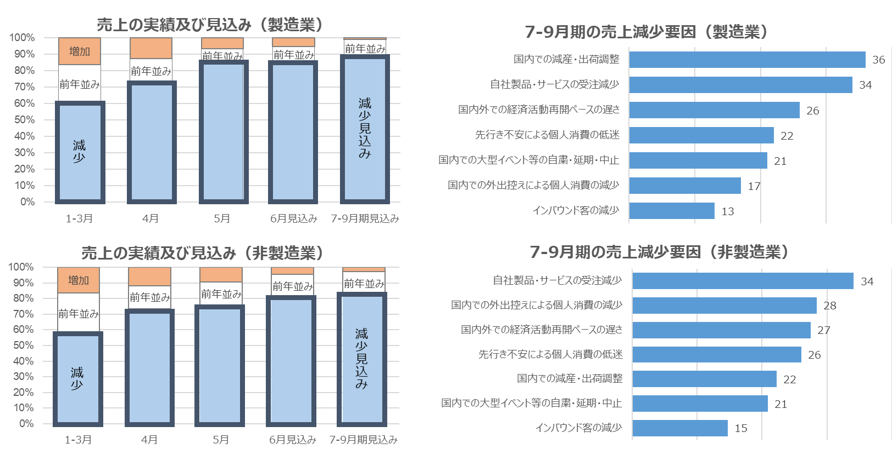
企業業績の悪化・倒産の増加 【府内企業の業績見通し】
●府内中小企業へのアンケートでは、８割超の企業が「７月～９月の売上が前年同月比減少する見込み」であると回答した。
●売上減少の要因としては、製造業では「国内での減産・出荷調整」、非製造業では「自社製品・サービスの受注減少」が最も多かった。
複数回答
（％）
複数回答
（％）
23
出典：大阪商工会議所 『中堅・中小企業の経営状況・課題に関するアンケート調査』

Slide 25
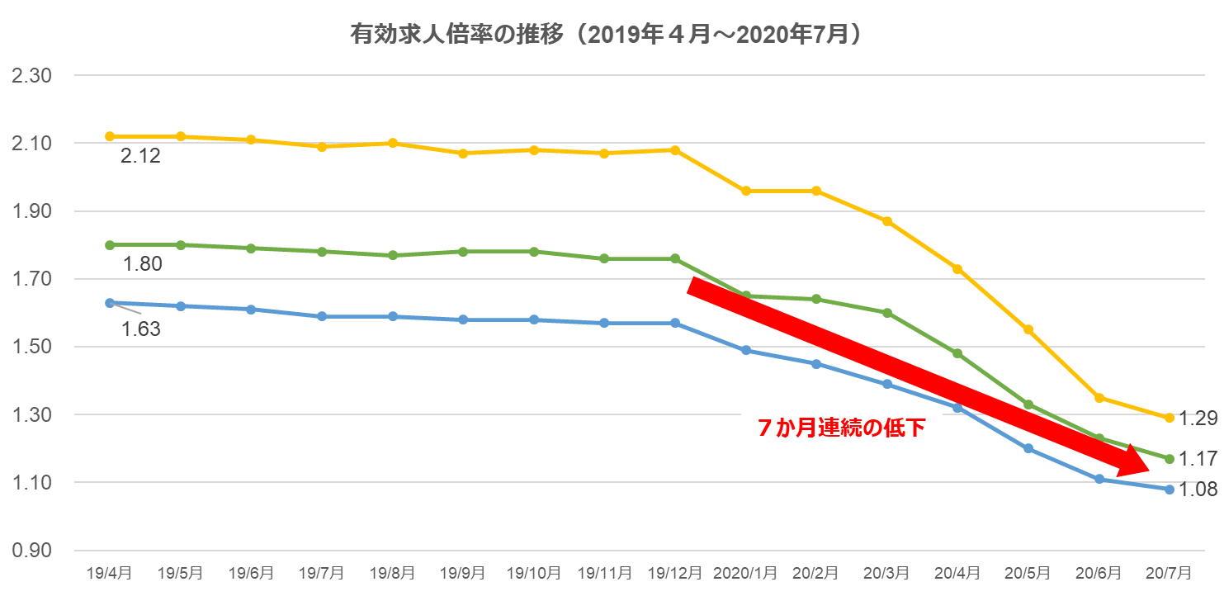
雇用情勢の悪化 【有効求人倍率】
●全国の有効求人倍率は、1.08倍まで低下。（対前年比：▲0.51倍）
●大阪の有効求人倍率は、1.17倍まで低下。（対前年比：▲0.61倍）
●7か月連続の低下であり、今後、さらに新型コロナウイルスの影響が出てくることが予想。
東京
大阪
全国平均
出典：厚生労働省 『一般職業紹介状況』

Slide 26
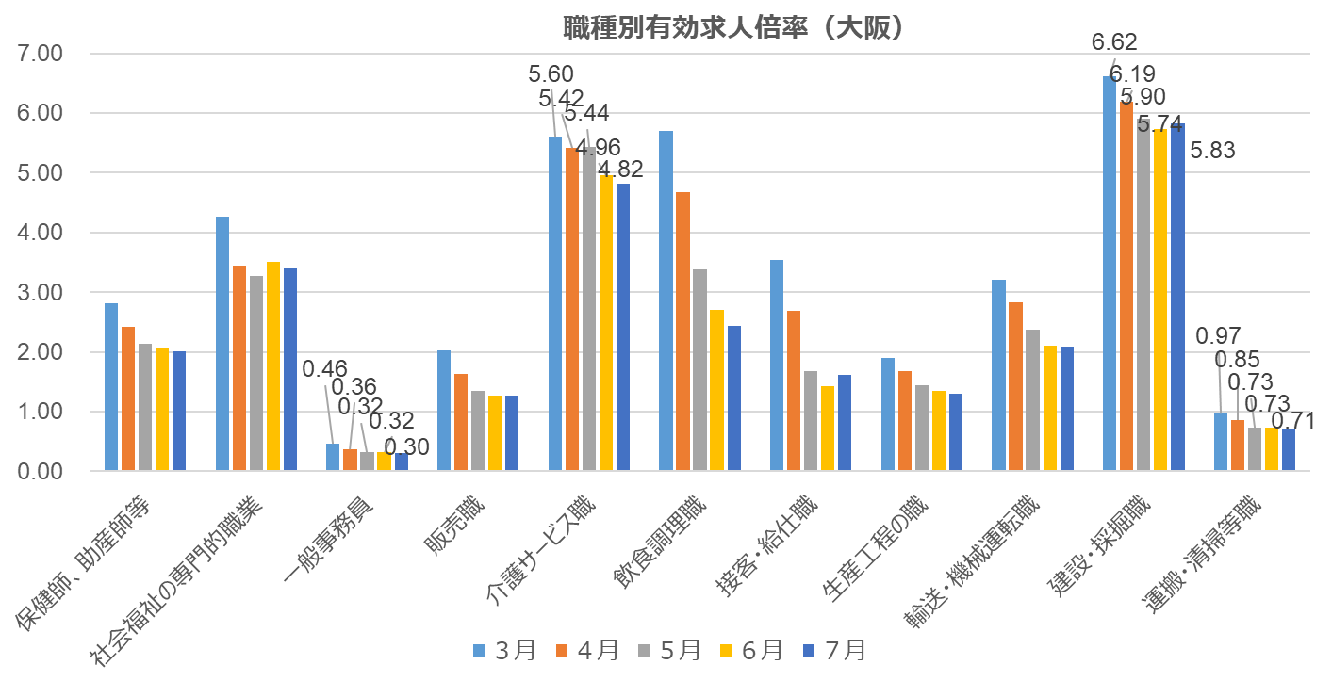
雇用・人材 【職種別有効求人倍率】
●職種別の有効求人倍率の直近5か月の推移を見ると、7月においては、一部の業種で回復が見られるが、全体としては月を追うごとに低下している。
●「介護サービス職」「建設・採掘職」は依然として人手不足の状況である一方、「一般事務員」「運搬・清掃等職」等は人手
過剰な状況で、雇用のミスマッチが起きている様子がうかがえる。
（倍）
出典：大阪労働局 『職種別有効求人倍率』

Slide 27
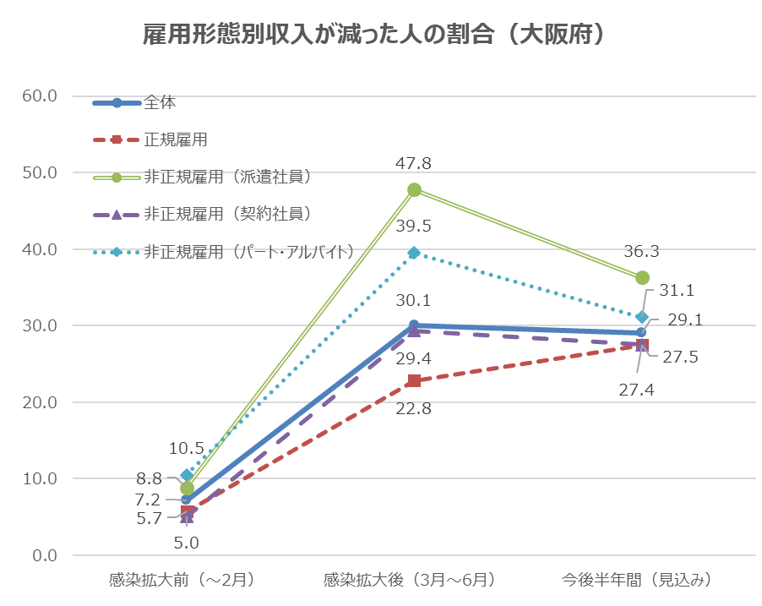
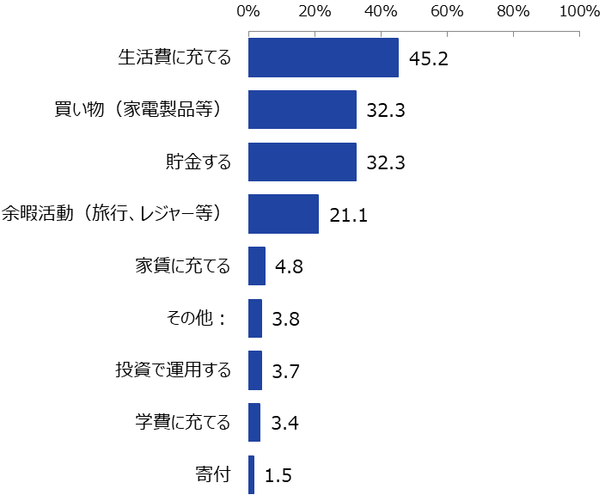
所得の減少 【府民の収入に関する影響①】
●府民アンケートでは、感染拡大後（３月～６月）から収入が減っていると回答した割合が高くなっている。
●特に非正規雇用の収入が減っている割合が高いが、正規雇用でも今後半年間は収入減少を見込んでいる人が約３割に達する。
●10万円の特別定額給付金の使途は、4割以上が生活費に充てており、一定、生活支援になっているが、貯金の回答も3割あり、
消費喚起の観点では給付金は限界があることもうかがえる。
特別定額給付金の使途（予定含む）（大阪府）
パート・アルバイト
派遣社員
全体
契約社員
正規雇用
出典：大阪府 『新型コロナウイルス感染症の影響に関する府民アンケート』
26

Slide 28
所得の減少 【府民の収入に関する影響②】
●感染拡大後の３月～６月において、世帯年収が低いほど、収入が減った割合が高かった。特に低所得層により強くコロナの影響が出ている可能性がある。
世帯年収と３月～６月における収入の増減との関係（大阪府）
出典：大阪府 『新型コロナウイルス感染症の影響に関する府民アンケート』

Slide 29
コロナが与えた影響
【社会への影響・変容】

Slide 30
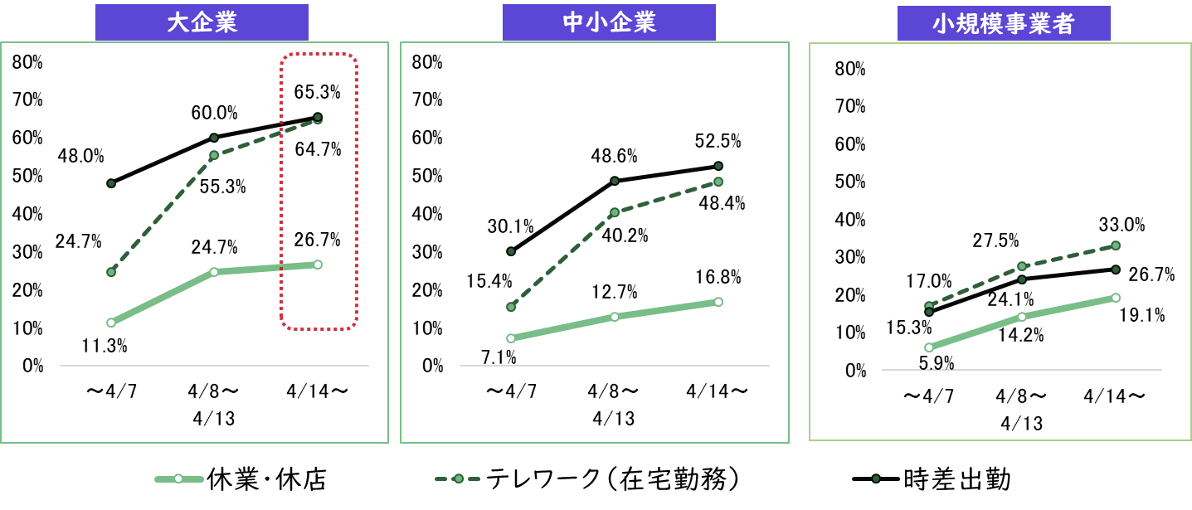
働き方の変化 【テレワーク】
●大企業では、緊急事態宣言後、休業・休店/テレワーク/時差出勤のすべてで、取り組む事業者が大きく増加している。また、中小企業でも約5割が時差出勤に取組み、テレワークの実施率も5割に近づいた。
●小規模事業者でも取組みは増加傾向にあるが、大企業、中小企業に比べて、テレワークや時差出勤の実施割合は低い。
出典：新型コロナウイルス感染症による経済等への影響調査 （4/15～4/21中間集計値、N=1,267）
対象：大阪府の支援先の事業者 等 約２万者
手法：インターネット調査 ＜匿名回答＞

Slide 31
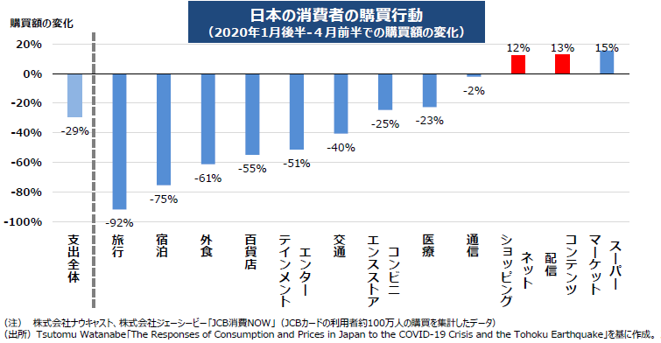
非接触型サービスの増加 【巣ごもり消費・EC取引】
●日本のクレジットカード購買額を見ると、2020年１月後半から４月前半にかけて、旅行（▲92％）、宿泊（▲75％）、外食
（▲61%）などで大きく減少したのに対し、ネットショッピング（＋12％）、コンテンツ配信（＋13％）が増加。
出典：産業構造審議会成長戦略部会資料

Slide 32
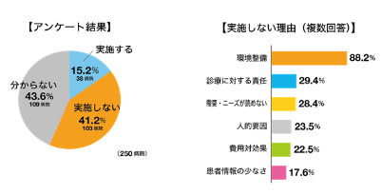
非接触型サービスの増加 【オンライン診療の規制緩和】
●オンライン診療を「実施する」と答えたのは、38病院（15.2％）だったのに対して、「実施しない」は103病院（41.2％）。
「分からない」は109病院（43.6％）。※有効回答数は250
●オンライン診療を実施する38病院のうち、環境が整っているのは20病院で、18病院はこれから環境を整備。
出典：メディカル・データ・ビジョン株式会社調査
期間：4/7〜4/11
対象：約900の病院（有効回答数は250）

Slide 33
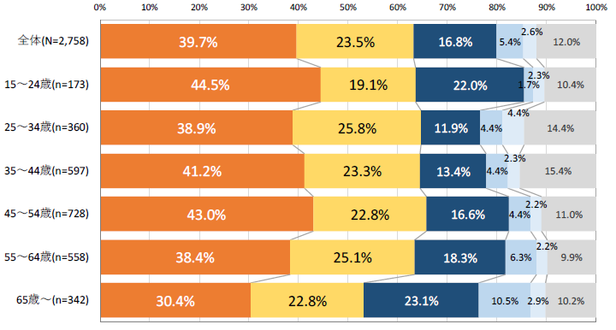
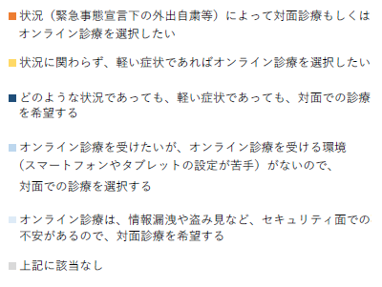
非接触型サービスの増加 【オンライン診療の規制緩和】
●どのような診療体制を希望するかを回答者全員に尋ねたところ、「状況（緊急事態宣言下の外出自粛等）によって対面診療もしくは
オンライン診療を選択したい」「状況に関わらず、軽い症状であればオンライン診療を選択したい」と回答した人を合わせて約６割はオン
ライン診療の選択を希望している。また、年齢による差異も少ない。
■希望する医療体制・年齢別
出典：株式会社三菱総合研究所 『個人の健康管理や医療機関の受信に関する意識調査』

Slide 34
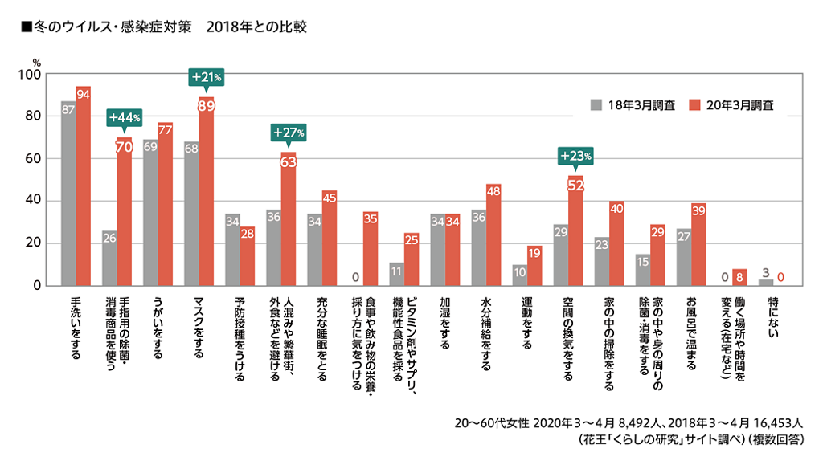
生活習慣への影響等 【感染予防活動の習慣化】
●最も多かったウイルス・感染症への対策は、「手洗い(94％)」、「マスク(89％)」、「うがい(77％)」、「手指用の除菌・消毒商品の使用(70％)」
●2018年の比較すると、「手指用の除菌・消毒商品の使用(+44％)」、「マスク(+21%)」、「人混みの回避(+27%)」、「換気 (+23%)」が大きく増加。
出典：花王株式会社 『冬のウイルス・感染症に関する調査』

Slide 35
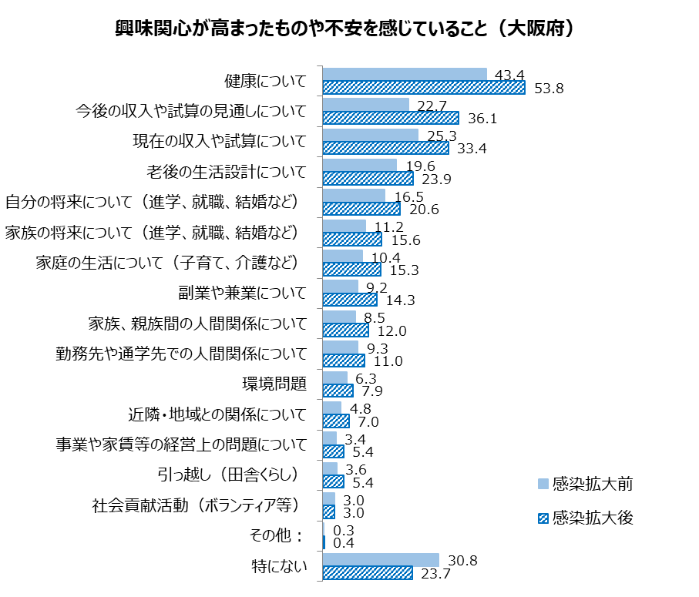
生活習慣への影響等 【健康意識の高まり】
●コロナ感染拡大前から府民の健康への関心は高かったが、感染拡大後、さらに健康意識への高まりが見られる。
出典：大阪府 『新型コロナウイルス感染症の影響に関する府民アンケート（速報値）』

Slide 36
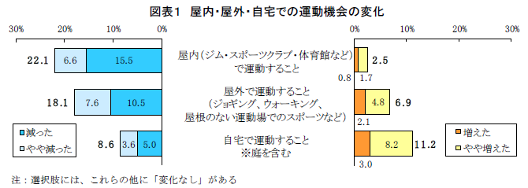
生活習慣への影響等 【外出自粛による運動不足】
●外出自粛の影響により、自宅以外の屋内や屋外で運動することが減った人は2割前後。
●一方、自宅で運動することが減った人は8.6％のみであるが、増えた人も11.2％とさほど多くなく、運動不足の人の割合は
増えているものと考えられる。
出典：第一生命経済研究所 『“コロナ禍”としての運動不足 –新型コロナウイルス意識調査(2020年5月)より- 』

Slide 37
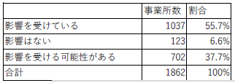
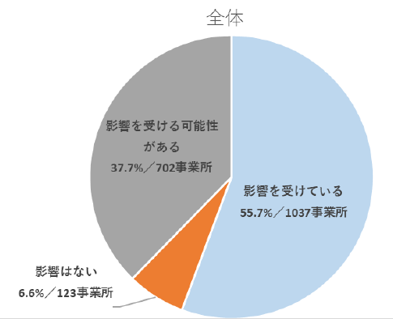
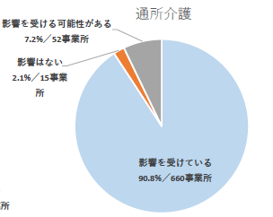
地域社会への影響等 【介護サービスへの影響】
●コロナの影響により、約６割の介護事業者が影響を受けていると回答し、残りの事業者の多くが今後影響を受ける可能性がある
と回答。
●特に通所介護サービスにおいては、約９割が影響を受けていると回答。
出典：(一社)全国介護事業者連盟 『新型コロナウイルス感染症に係る経営状況への影響について』 〔緊急調査 第二次分〕（2020年４月）

Slide 38
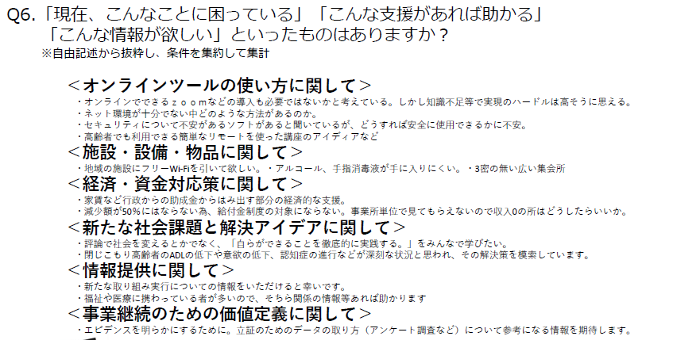
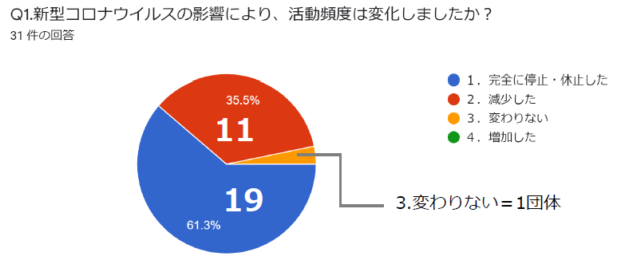
地域社会への影響等 【大阪府内の地域団体の活動状況】
●大阪府が行った地域団体への調査結果では、コロナの影響により、全体の９割以上の団体が、活動は休止・停止などの影響。
●団体内でのオンライン活用、導入についての支援ニーズあり。
出典：大阪府 『大阪ええまちプロジェクト調査』（2020年５月）

Slide 39
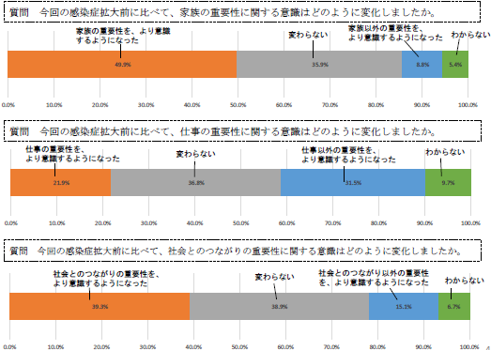
地域社会への影響等 【家族・生活を重要視する意識の高まり】
●家族やコミュニティに対する意識の変化を見ると、感染拡大前に比べ、“家族の重要性”、“仕事以外の重要性”、“社会とのつながりの重要性”をより意識するようになったと回答する割合が高くなっている。
出典：内閣府 『新型コロナウイルス感染症の影響下における
生活意識・行動の変化に関する調査』

Slide 40
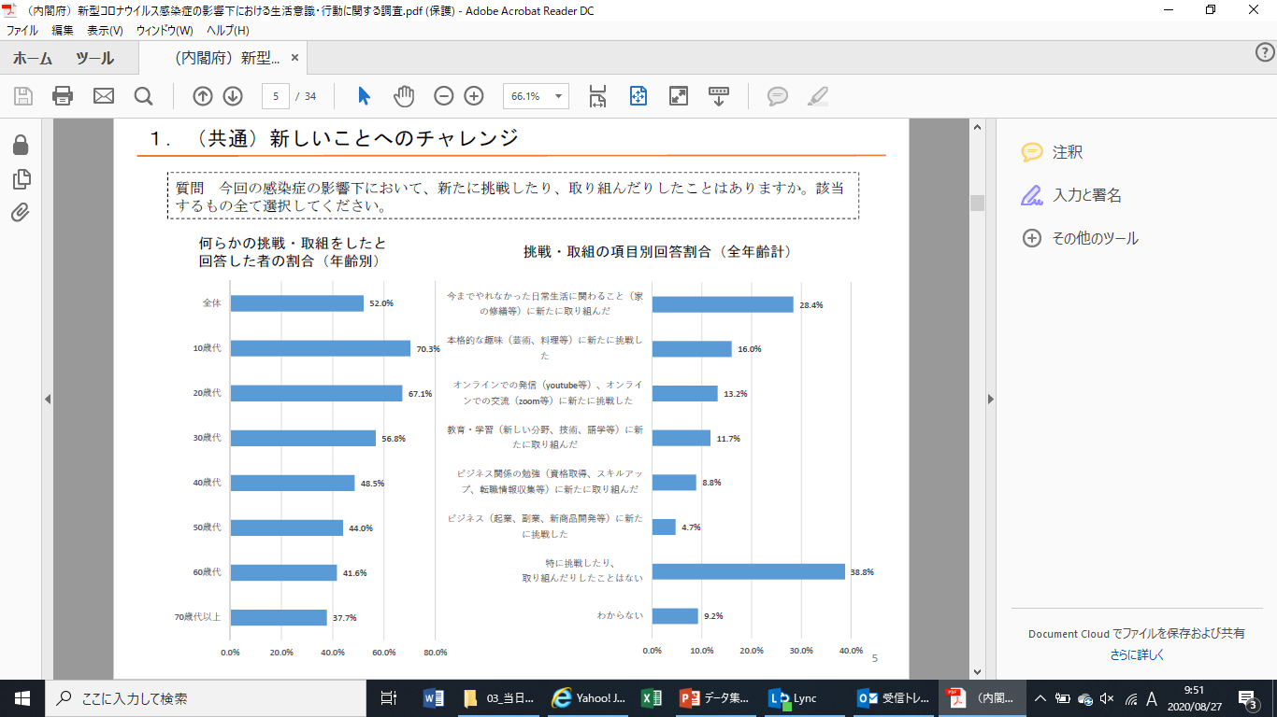
地域社会への影響等【新しいことへのチャレンジ】
●新型コロナ感染症の影響下における、新たなことへの挑戦についてみると、年齢によって差はあるが、約半数の人が新たなことに取り組んでいる。若い人ほどその傾向は強いが高齢者層も一定新たなことに取り組んでいる。
出典：内閣府 『新型コロナウイルス感染症の影響下における
生活意識・行動の変化に関する調査』

Slide 41
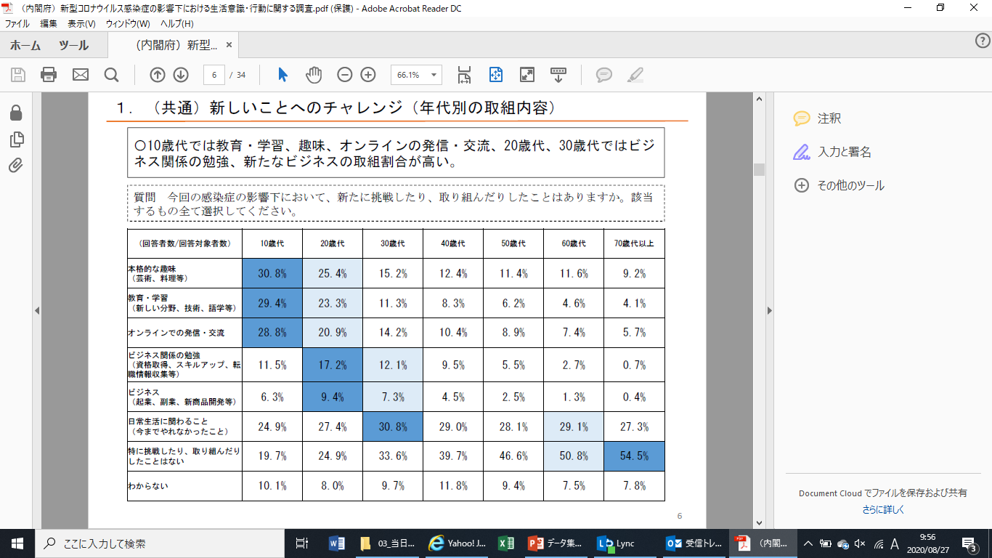
地域社会への影響等【新しいことへのチャレンジ】
●新型コロナ感染症の影響下における年齢別の取組み割合を見ると、どの世代でも日常生活に関わることへの取組みが最も多い。本格的な趣味、オンラインでの発信・交流、教育・学習等もどの世代においても一定数取り組んでいる人がいる。
出典：内閣府 『新型コロナウイルス感染症の影響下における
生活意識・行動の変化に関する調査』

Slide 42
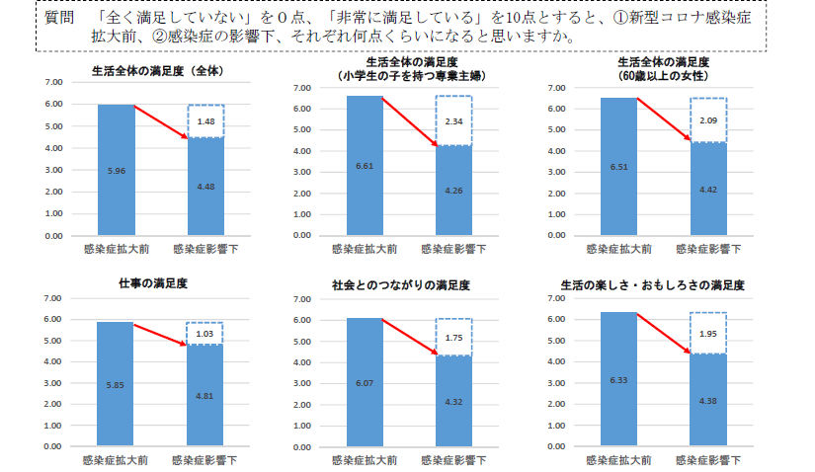
地域社会への影響等【満足度の変化】
●生活全体の満足度について、感染症拡大前後を比較すると、小学生の子を持つ専業主婦や60歳以上の女性が特に影響を受けている他、生活の楽しさや社会とのつながり分野での満足度の低下幅が大きい。
出典：内閣府 『新型コロナウイルス感染症の影響下における
生活意識・行動の変化に関する調査』

Slide 43
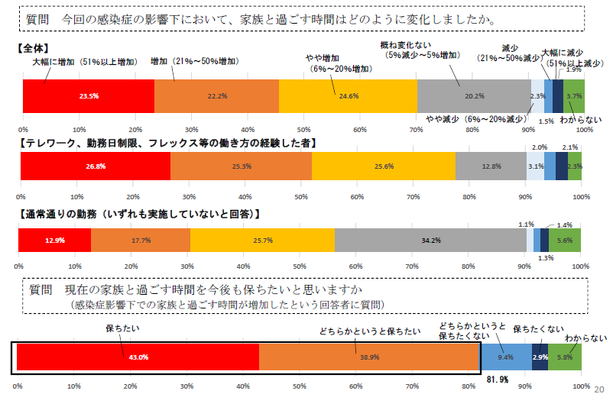
地域社会への影響等【働き方と家族との時間】
●新型コロナ感染症の影響下において、家族と過ごす時間は、増加傾向にあった。中でもテレワーク等の経験者は、その割合が高く、通勤時間や勤務時間の短縮により、創出した時間を家族との交流の時間に充てていると思われる。
出典：内閣府 『新型コロナウイルス感染症の影響下における
生活意識・行動の変化に関する調査』

Slide 44
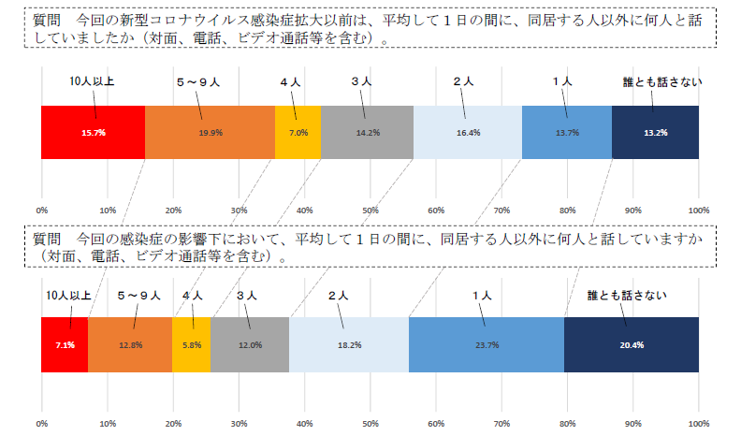
地域社会への影響等【高齢者の人との交流】
●新型コロナ感染症の影響下において、高齢者の、人との交流の機会が減少している。外出自粛による影響が大きいものと思われる。
出典：内閣府 『新型コロナウイルス感染症の影響下における
生活意識・行動の変化に関する調査』

Slide 45
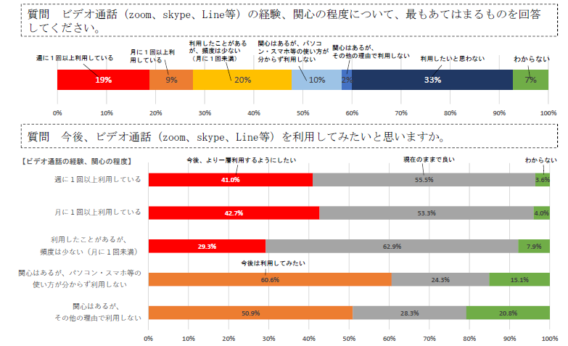
地域社会への影響等【高齢者のビデオ通話利用】
●高齢者の約5割がビデオ通話を利用したことがあるとの回答で、また、使い方がわからず、ビデオ通話を利用したことのない人も6割以上の人が今後は利用したいとの回答をしており、オンラインの利用にも関心が高いことが伺える。
出典：内閣府 『新型コロナウイルス感染症の影響下における
生活意識・行動の変化に関する調査』

Slide 46
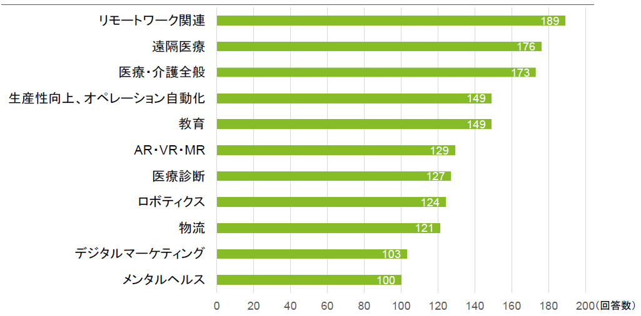
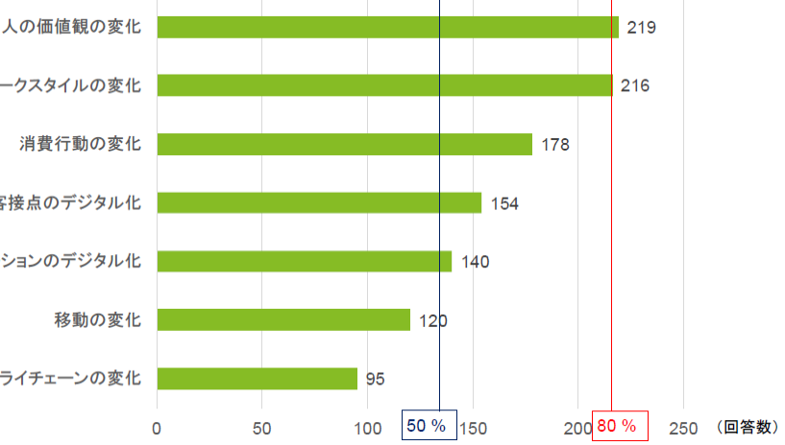
オンラインファースト 【今後新規事業開発が増加する領域】
●OVID-19環境下では、遠隔対応、非接触対応のデジタル化での新規事業開発に期待が寄せらている。
●80％超の企業が、COVID-19による人の価値観、ワークスタイルの変化に、50％超の企業がDXに事業機会を見出している。
今後新規事業開発が増加する領域
新規事業を構想する上で機会ととらえている領域
50%
80%
出典：デロイト トーマツ ベンチャーサポート株式会社 『Withコロナ時代のイノベーション戦略～大企業等300名緊急アンケート結果から考える～』

Slide 47


オンラインファースト 【位置情報利用の許容度】
●諸外国と比較して、パーソナルデータの提供に対する許容度は、公共目的、商業目的のいずれの場合も低い。
出典：株式会社野村総合研究所 『コロナ禍におけるパーソナルデータ活用の在り方』（2020年6月）

